Slide 1



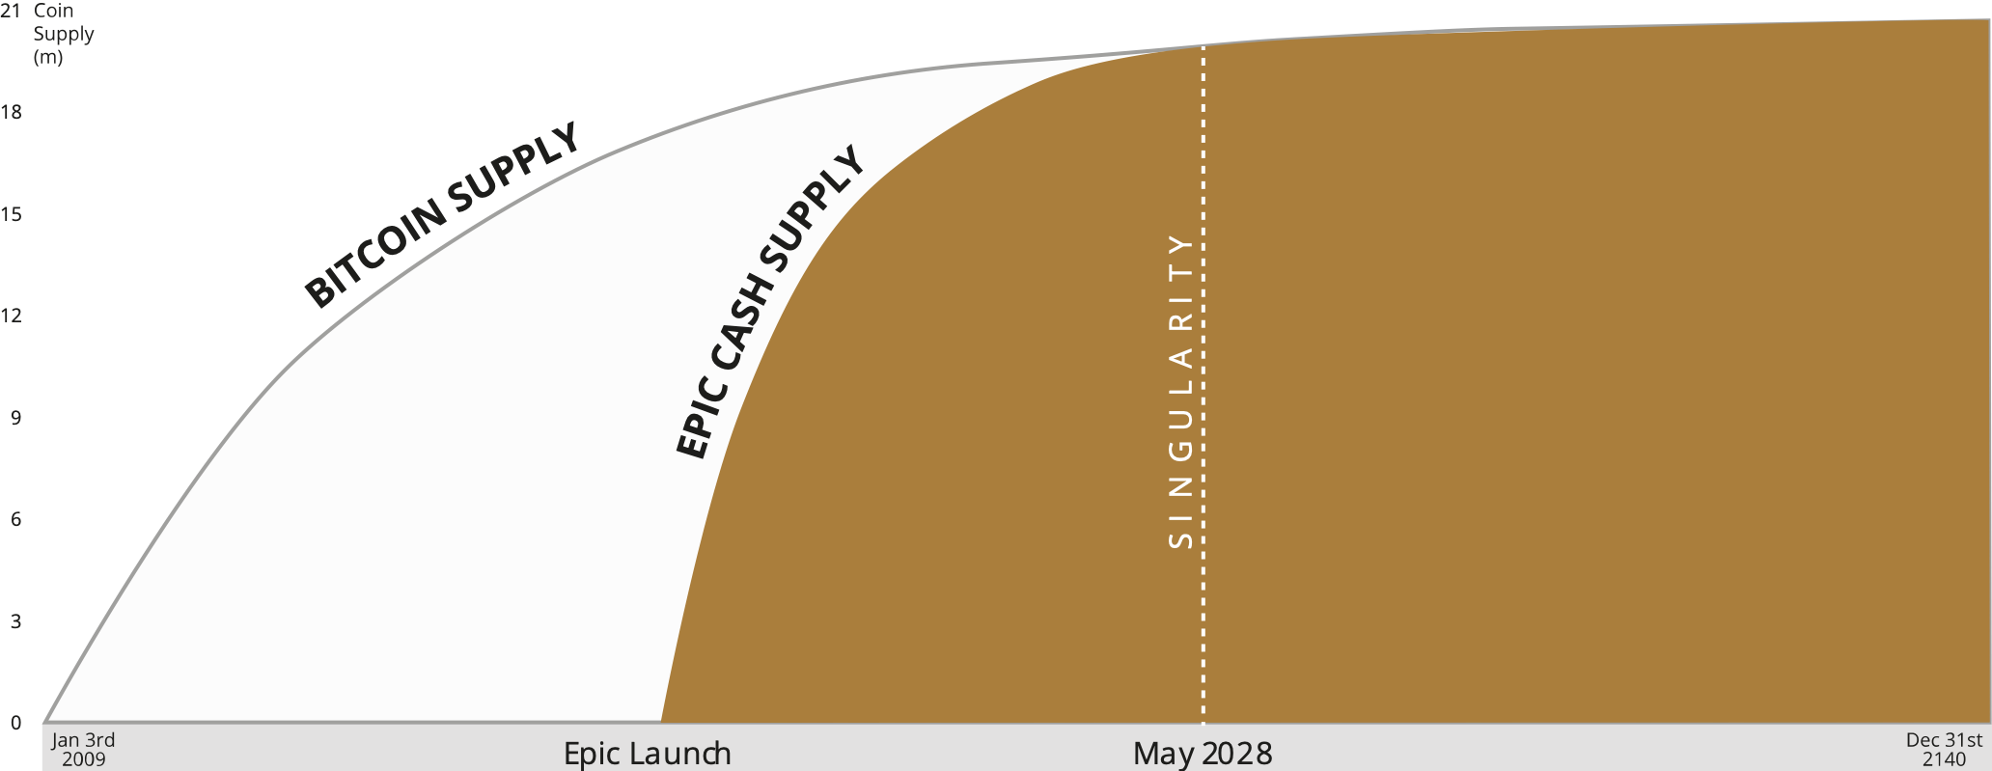
ESCASSEZ
Por que é importante para uma moeda?
Quando uma quantidade arbitrária pode ser criada, não há nada que impeça aqueles que controlam a impressão de fazer mais.
90%
O FORNECIMENTO DE NOTAS DO LIVRO FEDERAL RESERVE
AUMENTOU> 70% NO ANO PASSADO
60%
30%
2016
2017
2018
2019
2020
2021
0
Source: Board of Governors of the Federal Reserve System (US)
"Alguns trilhões para meus amigos, $ 1200 para você!"
EPIC é o dinheiro mais difícil já criado. Existem apenas 11.000 moedas emitidas diariamente, um número garantido que diminuirá em 50%, para 5,5k moedas em outubro de 2021. Esse processo continua de tal forma que, em maio de 2028, a criação de suprimentos diários diminui em 98%, de 11.000 para 210 moedas diariamente. Isso é embutido em código e nunca pode ser alterado. O dinheiro eletrônico P2P resistente à censura, inconfiscável, econômico, energeticamente eficiente e fungível em um blockchain aberto, público, sem permissão, sem fronteiras e neutro é considerado por muitos como o “Santo Graal do Dinheiro”. 21 milhões de moedas para 8 bilhões de pessoas. Você pode se dar ao luxo de não possuir um?
1 BTC 55 mil dólares
1 EPIC 1.12* dólares
Suprimento: 18.5m
Novo fornecimento EPIC e BTC cai com o tempo, independentemente do preço
Suprimento: 10.6m
* Não 1,12 mil dólares, mas o preço de uma coca-cola
Mesmo Consenso Nakamoto completo, menos centralizado, menos caro, menos impacto ambiental. A Epic não é o próximo Bitcoin ou um Bitcoin melhor. É Bitcoin, do jeito que começou: rápido, lavrável por pessoas comuns com computadores domésticos, barato, excepcionalmente útil. Saiba mais em epic.tech
SUPRIMENTO MÁXIMO 21M DEZ 2140

